Slide 1



Análise longitudinal da mortalidade no SUS
Arthur Wypych de Almeida | 19.00565-2
Luiz Fernando Rodrigues | 19.01358-2
Rodrigo Machado Pedreira | 18.01569-7

Slide 2



Objetivo
Analisar casos de mortalidade pelo SUS e facilitar na tomada de decisões estratégicas para a melhora do mesmo

Slide 3

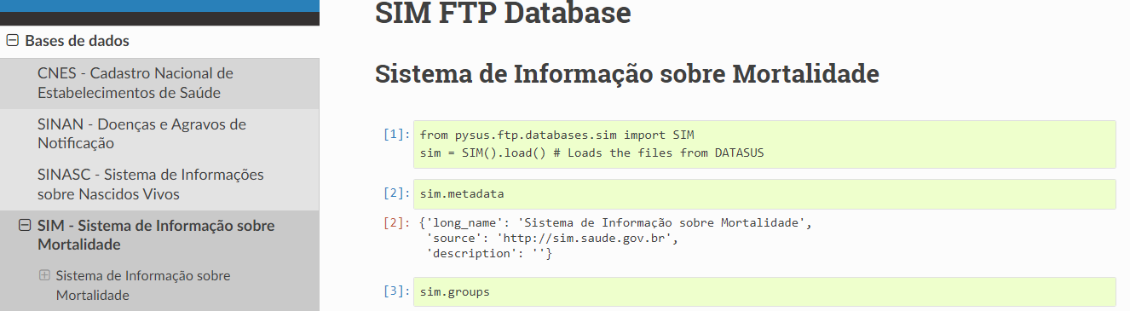

Recursos
Biblioteca do pysus para obter as bases
Dados pré-processados do Tabnet para referência e insights da manipulação dos dados
Considerações
Dados confiáveis porém não tratados
Excesso de tabelas (uma para cada Estado e ano)
Avaliação da Situação

Slide 4
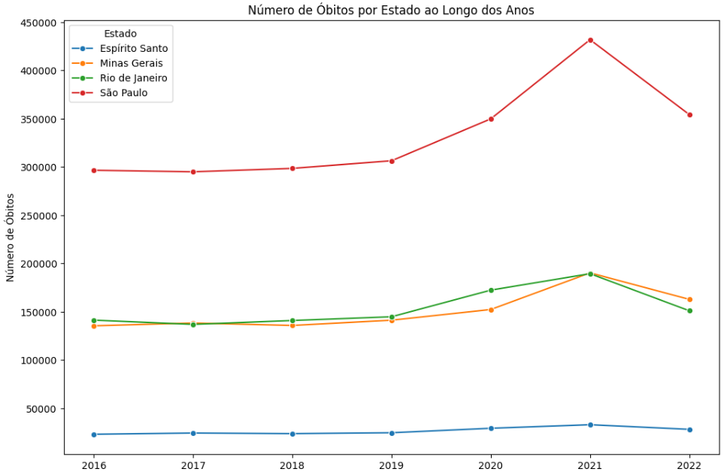
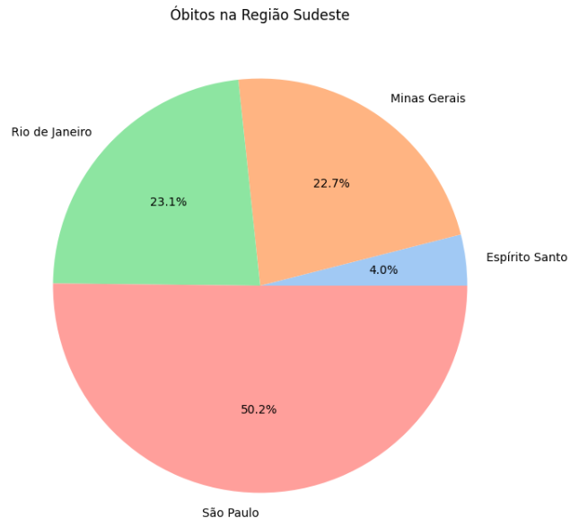
Análise
Podemos obter dados específicos de uma região ou do Brasil inteiro;
Análises rápidas que tornam mais visíveis pontos que necessitam atenção.

Slide 5
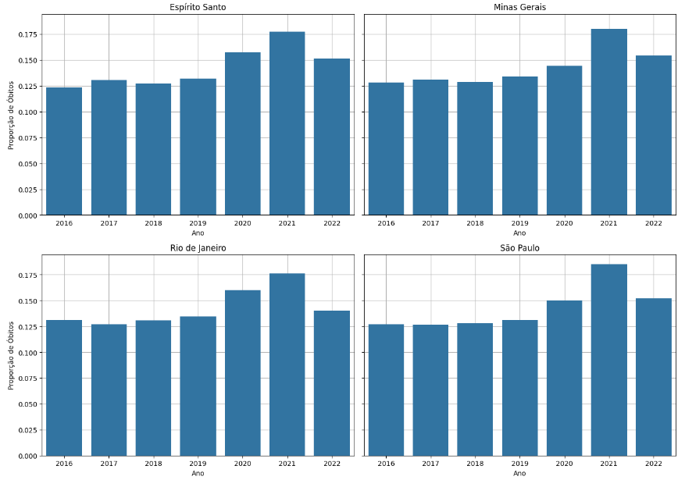
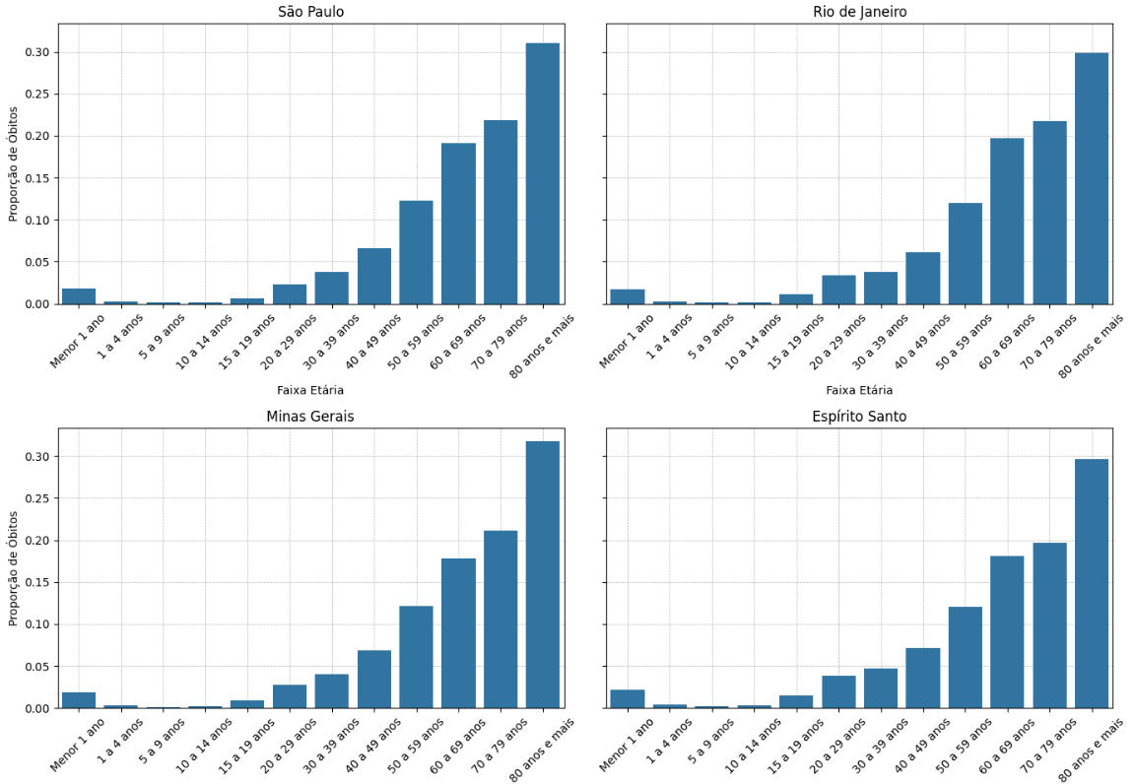
Análise
Normalizando os dados podemos comparar dados de diferentes regiões de forma justa
Fácil visualização e interpretação dos dados

Slide 6
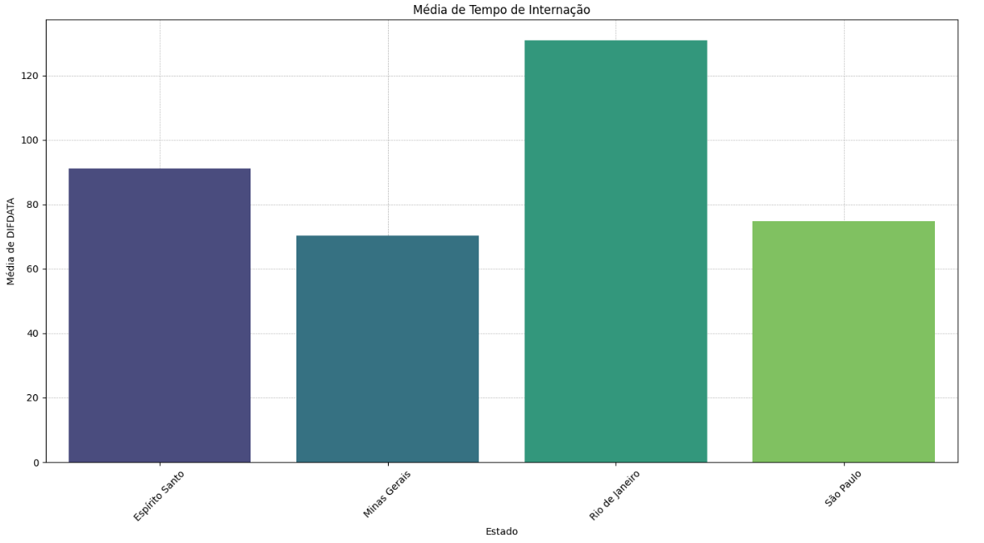
Conclusões
Podemos procurar oportunidades de melhoria;
Por que os pacientes do SUS em Minas Gerais e São Paulo “duram” menos tempo internados?

Slide 7
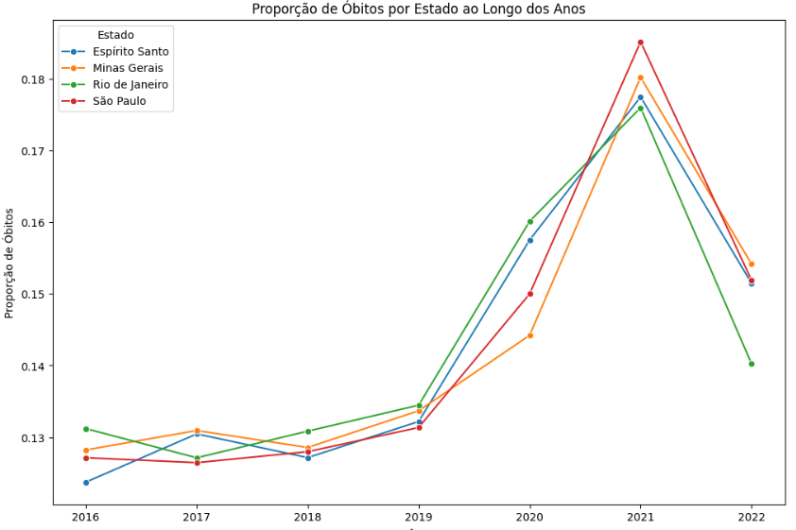
Conclusões
Os dados permitiram identificar a tendência da pandemia muito antes de seu pico;
Podemos perceber que em 2022 a mortalidade diminuiu e a queda foi maior no Rio de Janeiro;
Permite uma análise mais afundo do que há de diferente na abordagem de um grupo em relação a outro para explicar a discrepância nos dados.

Slide 8
Obrigado!

